Slide 1
Система управления обучением

Slide 2
Описание деятельности:
Структура бизнеса: Единоличное владение
Место нахождения: Нур-Султан. Услуги предоставляются онлайн. Таким образом, LMS можно использовать из любой точки мира.
Услуги: Полностью интегрированная LMS. Курсы и занятия могут проводиться на трех языках: казахском, русском и английском. встроенная видеоконференцсвязь и планирование. Возможность принимать дебетовые и кредитные карты из любого места. Продавайте курсы в нескольких валютах, включая тенге, Рубли и Доллары США.

Slide 3
Введение:
Virtua создает и строит высоко интерактивную LMS, которая позволяет клиентам планировать сеансы в реальном времени, создавать учебные материалы и онлайн-курсы. Просто оплатив доступную ежемесячную подписку, предприятия получат возможность создавать и продавать онлайн-курсы, проводить и управлять своими индивидуальными или групповыми занятиями с помощью нашего встроенного расписания и виртуальных классов. Мы также будем предоставлять услуги White label компаниям, которые планируют создавать и развивать свой собственный бренд.
После тщательного изучения рынка мы обнаружили, что существует огромная потребность в онлайн платформах универсального магазина, которые позволили бы таким предприятиям, как школы и языковые центры, расти и захватывать гораздо более крупные зоны рынка за счет курсов и интерактивных сессий, проводимых на одной платформе, а не у нескольких поставщиков услуг. Это не только сэкономит им затраты на строительство или поддержание физического местоположения, но также даст преподавателю и ученику гибкость и удобство для обучения в удобное для них время и в удобном для них темпе.​

Slide 4
Наши продукты и сервисы:
Встроенная видеоконференция
Система онлайн платежей
Трехязычность ( KZ, EN, RU)
Аналитика продаж
Брендирование и лого бизнеса
Сервис White Label ( Ваш домейн)
Возможность настройки уведомлении и коммуникации
Возможность интеграции с любыми приложениями и программным обеспечением
Мультивалютность
Cloud Based LMS ( сделана с 0, не plugin)

Slide 5
ФИНАНСОВЫЙ ПРОГНОЗ:
Финансовые прогнозы по созданию платформы LMS для Virtua приведены в таблице ниже. Эти цифры учитывают прогнозируемые онлайн-продажи и потребности в персонале.
(Примечание: прогнозы доходов очень консервативны и основаны на минимальных ожидаемых ежемесячных подписках)

Slide 6
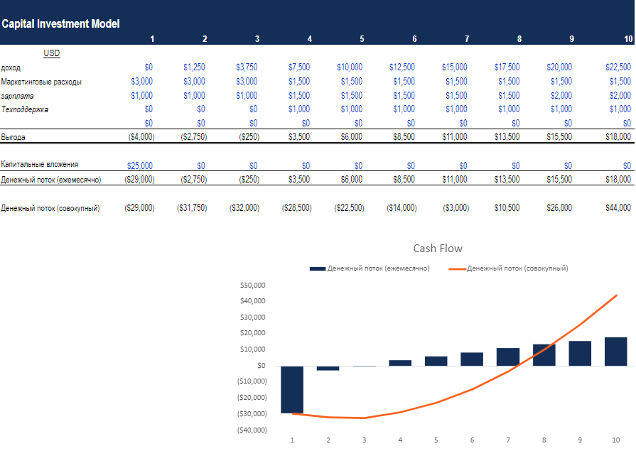

Slide 7
Цена и условия предложения:
Спрашивая цену: 10,000,000 Тенге.
Цена включает:
Передача лицензии и права собственности на домен
коды и доступ ко всем файлам LMS
Бесплатная техническая поддержка в течение 1 месяца: включает незначительные изменения в функциях LMS и дизайне. Или любые технические проблемы, которые могут возникнуть во время тестирования и передачи права собственности.

